Slide 1
Motif analysis and passing behavior in football passing networks
Statistical Mechanics 2 : Final Project
물리학과 / 12224235 / 박준서

Slide 2
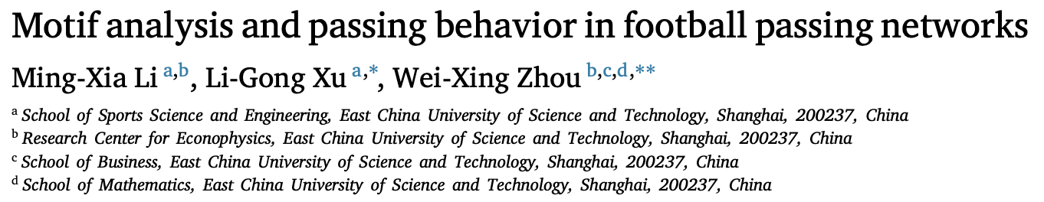
1. 논문&Overview
Overview : 축구 경기의 패스 네트워크와 모티프 분석 - 3199개 경기의 패스 네트워크에서 3-Motif 구조를 분석해 효율적 전술과
비효율적 전술 패턴을 밝혀 냈다.
- 분석을 통해 홈팀과 원정팀의 패스 네트워크 구조 차이 밝혀 냈다.
- 쌍방향이 포함된 3-Motif 구조가 경기 결과에 연관 되어 있다.
Notes:
1분정도

Slide 3
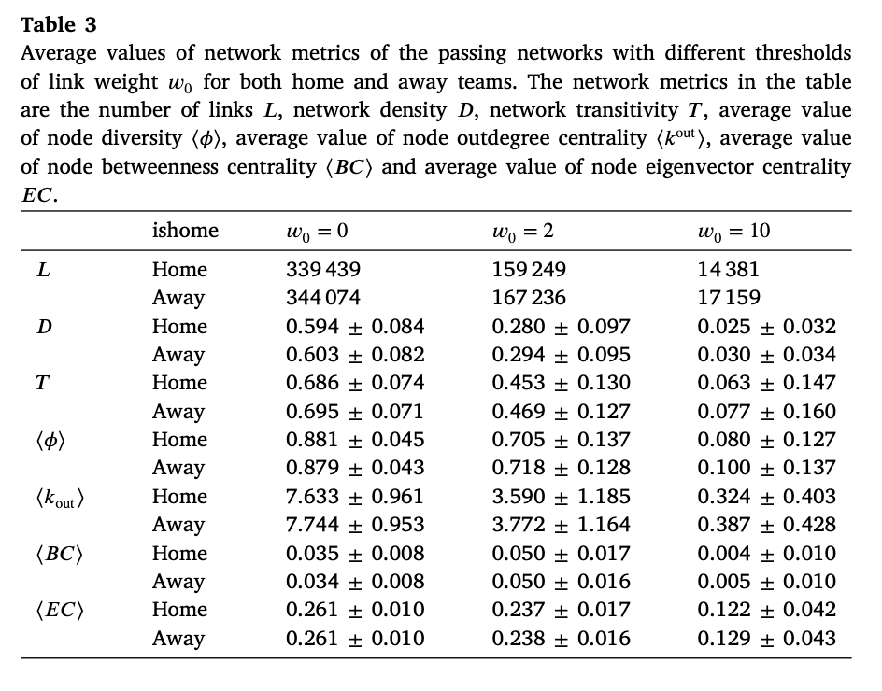
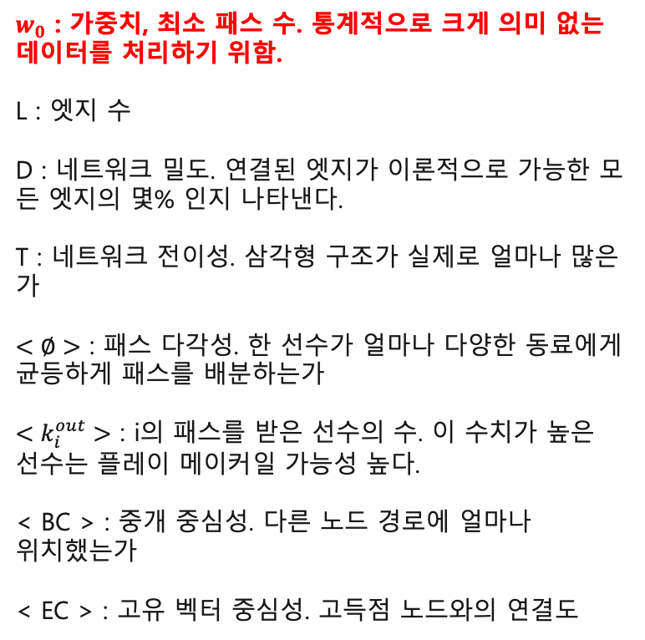
2. 논문 요약 : 통계적 분석
$w_{0}$ : 가중치, 최소 패스 수. 통계적으로 크게 의미 없는 데이터를 처리하기 위함.
L : 엣지 수
D : 네트워크 밀도. 연결된 엣지가 이론적으로 가능한 모든 엣지의 몇% 인지 나타낸다.
T : 네트워크 전이성. 삼각형 구조가 실제로 얼마나 많은가
$<∅>$ : 패스 다각성. 한 선수가 얼마나 다양한 동료에게 균등하게 패스를 배분하는가
$<k_{i}^{out}>$ : i의 패스를 받은 선수의 수. 이 수치가 높은 선수는 플레이 메이커일 가능성 높다.
< BC > : 중개 중심성. 다른 노드 경로에 얼마나 위치했는가
< EC > : 고유 벡터 중심성. 고득점 노드와의 연결도
Notes:
이 부분 짧게 언급하고. 가중치 최소 패스 수를 둬 전술적 의미가 없는 1개짜리 패스 엣지를 전부 없앰. 나머지 지표들은 홈 원정이 각각 어느정도 득점을 하고 어떤 플레이스타일을 가져가는지에 대한 지표.

Slide 4
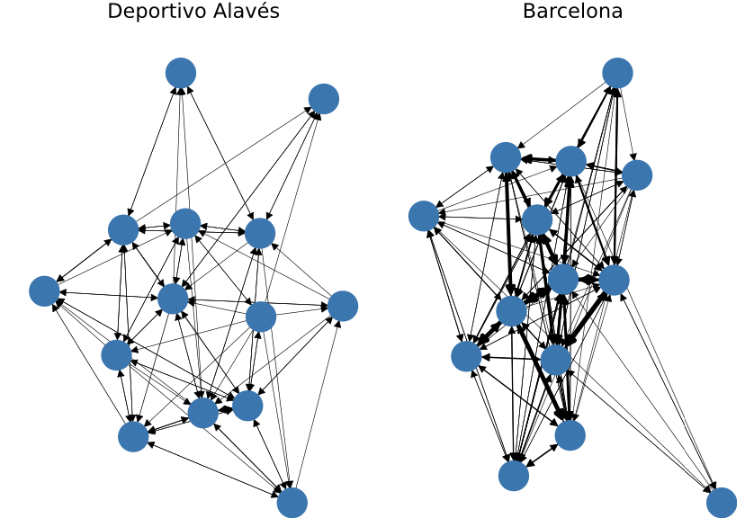
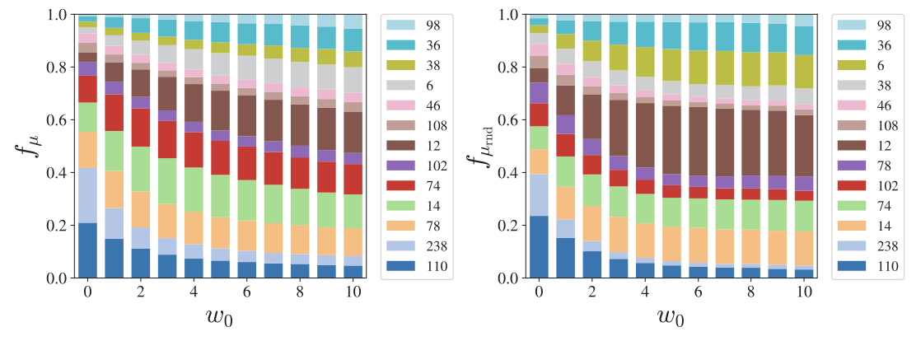
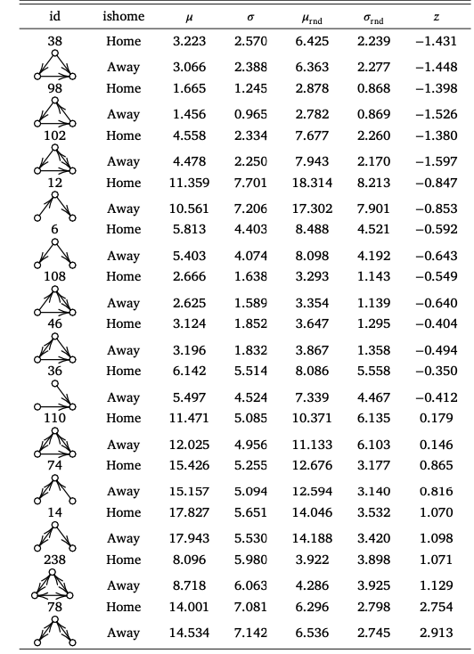
2. 논문 요약 : 방법론
#무작위 네트워크와 비교 - 실제 VS 무작위 네트워크 : 무작위 네트워크에 비해 튀는 값(Z-score)
이 있다면, 전술적으로 의도한 것.
- 그래프 비교 + 값이 튀는 구조 :
이러한 모티프 구조를 상세히 분석.

Slide 5
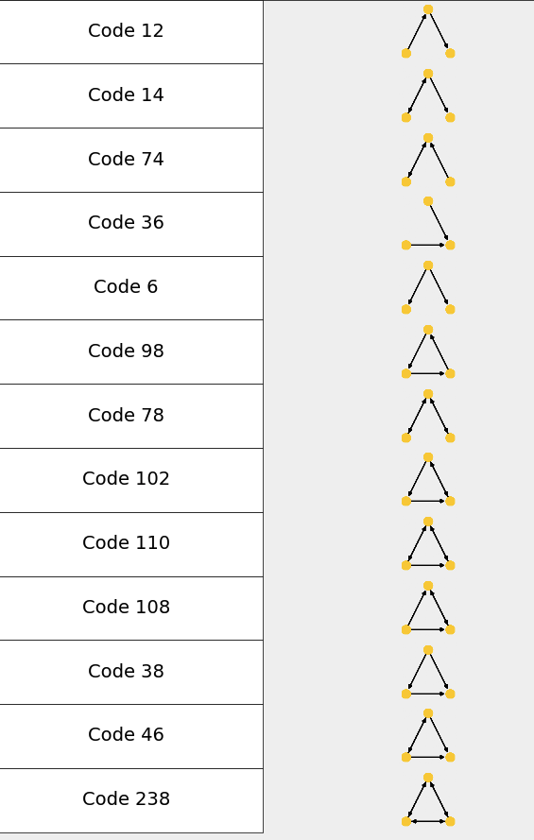
2. 논문 요약 : 3-Motif 최종 분석
가장 중요한 3-Motif 구조 #승리의 3-Motif
Code 12 : 효율적인 전진 패턴
Code 14 : 장거리 패스로 공격 속도 UP
#패배의 3-Motif
Code 38 : 차단된 경로를 우회. 하지만 이는 전체적인 공격 성공률 낮춤
Code 238 : 모든 엣지가 쌍방향으로 명확한 패스 경로 X. 백패스 의존
Notes:
여기를 좀 자세하게 설명. 1분정도

Slide 6
2. 논문 요약 : 3-Motif 최종 분석
그 밖의 3-Motif 구조 (득점 차이를 내는 구조) #홈팀의 3-Motif (홈팀이 확률적으로 득점이 높음)
Code 78 : Code 12와 같은 효율적인 전진 패턴
Code 110 : 백패스가 존재하지만, 그 이후에 패스 경로 생성
#원정팀의 3-Motif
Code 238 : 명확한 패스 흐름 존재 X
#결론
홈팀이 매우 효율적 이였고, 득점 수 또한 많았다.
Notes:
여기를 30초 정도

Slide 7
3. Reproduce
#1. Data Preparation 1-1 오픈 소스(Git hub)를 통해 경기 데이터 준비
1-2 해당 경기 데이터를 네트워크 형태로 변환, 노드 및 엣지 정의
#2. Network Motif Analysis 2-1 제공된 데이터로 모티프를 식별하고 결과 시각화
2-2 논문 결과와의 비교
#3. Discussion
3-1 Reproduce 과정에서 얻은 결과의 해석
3-2 한계점

Slide 8
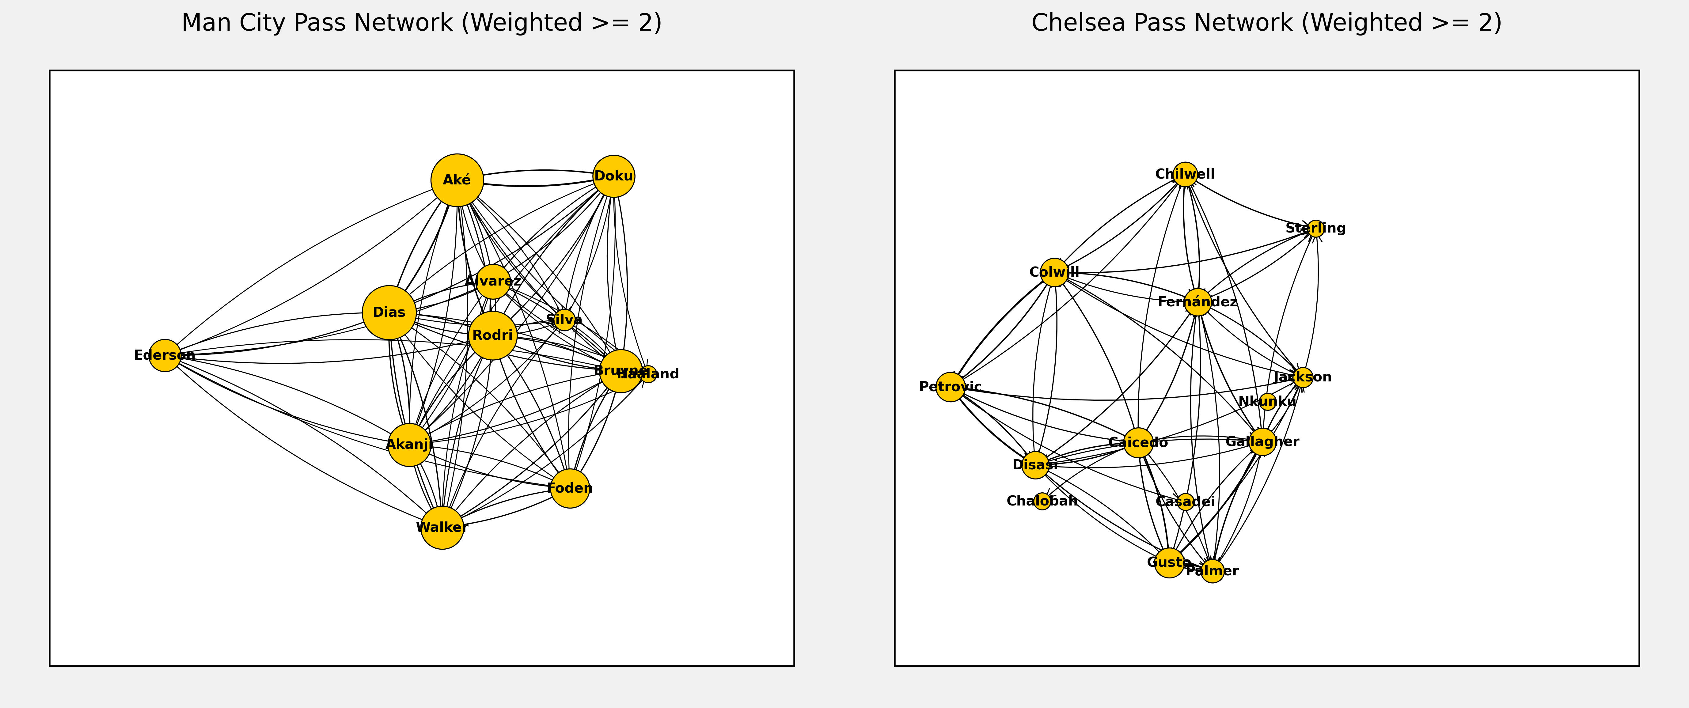
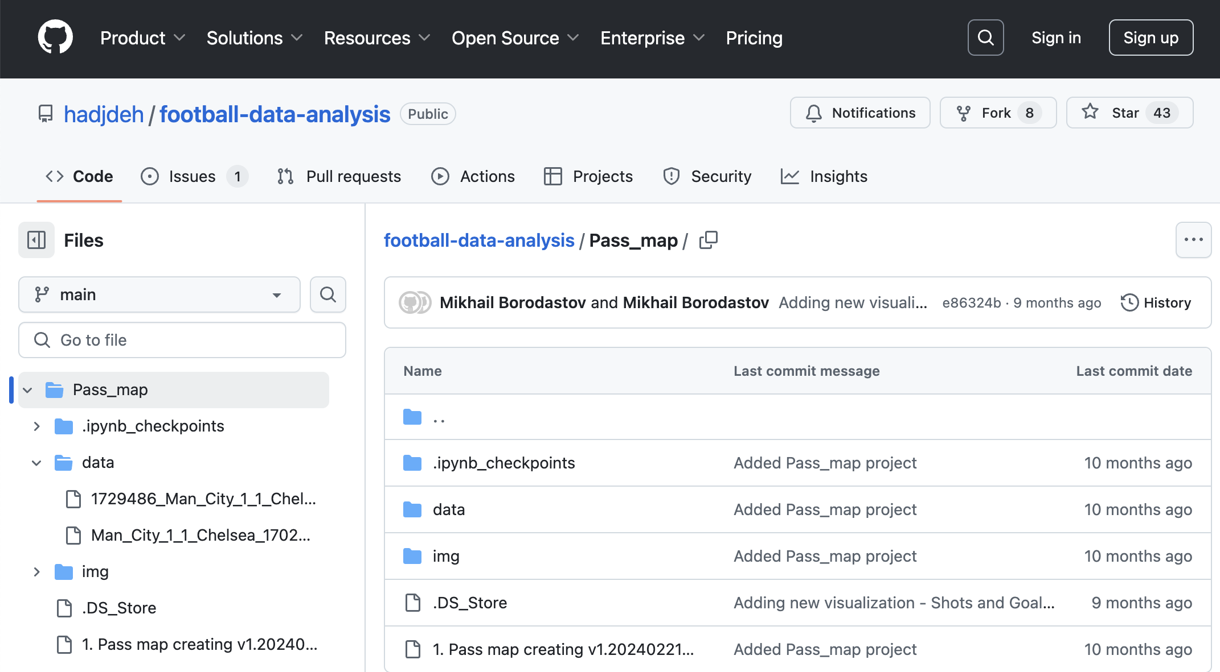
#1. Data Preparation
코딩!
Data & Pass map 생성 코드!
23/24 시즌 : 맨체스터 시티(홈) VS 첼시(원정)

Slide 9
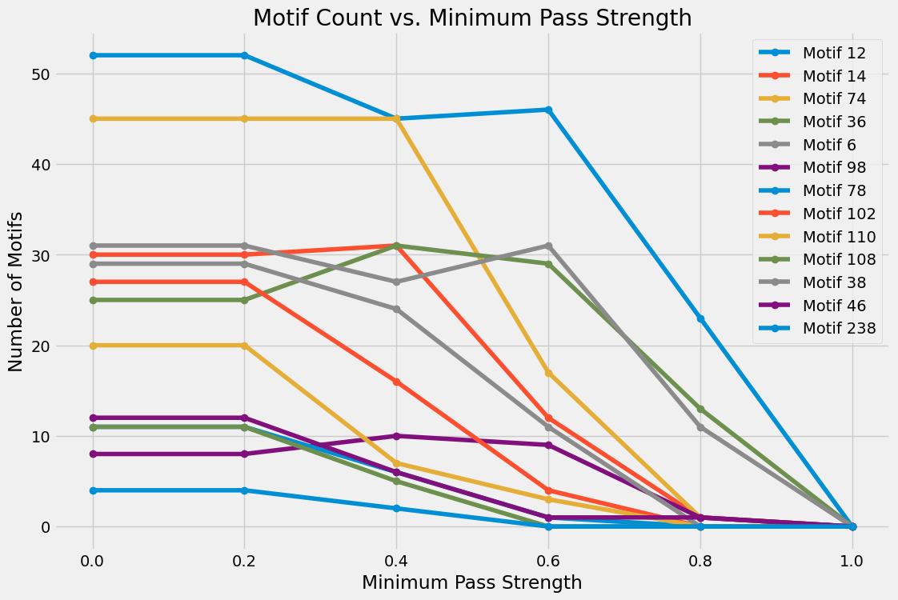
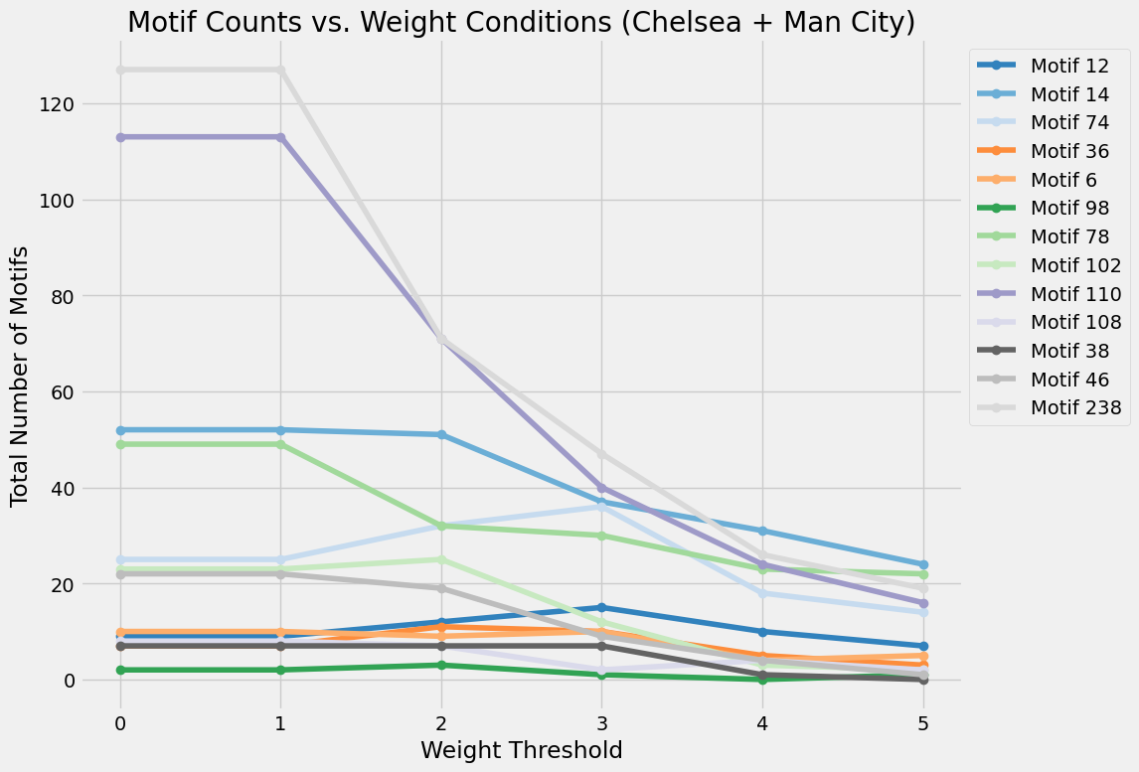
#2. Network Motif Analysis
Random!
12 > 14 > 74 > 6 >>>>>> 110 > 38 > 238
Real!
Notes:
논문에서 분석한 3000경기 데이터와 랜덤네트워크에서는 12,14,74,6 >>>110.38,238이 보였고, 제가 최근 잉글랜드 리그의 평균 패스수나 득점수를 기반으로한 랜덤네트워크를 만들었을때 거의 비슷하게 나타났습니다. 하지만 직접 분석한 한경기 데이터는 오히려 아예 다르게 보였고. 이는 표본의 한계성을 보여줍니다.

Slide 10
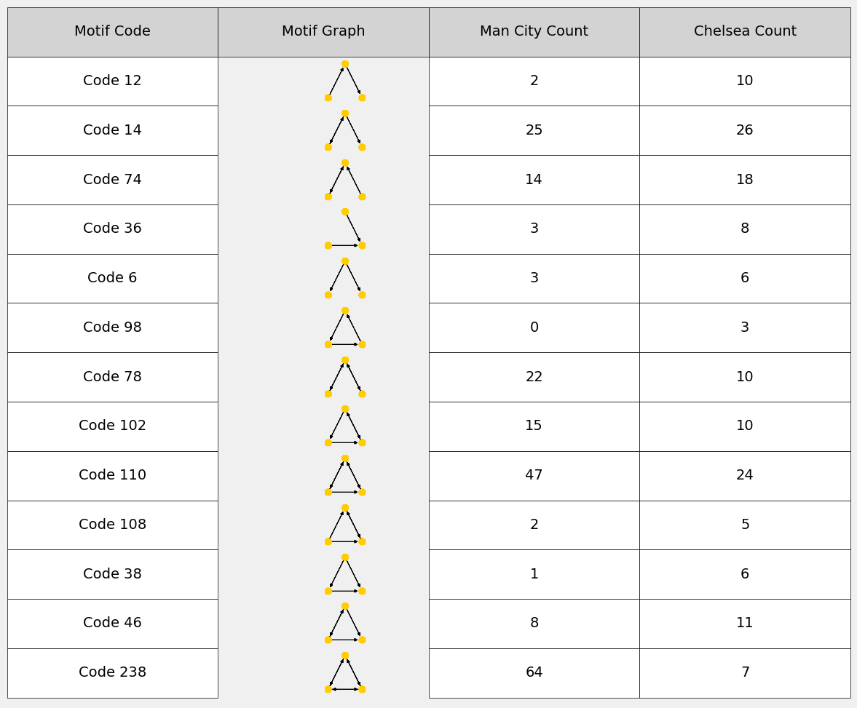
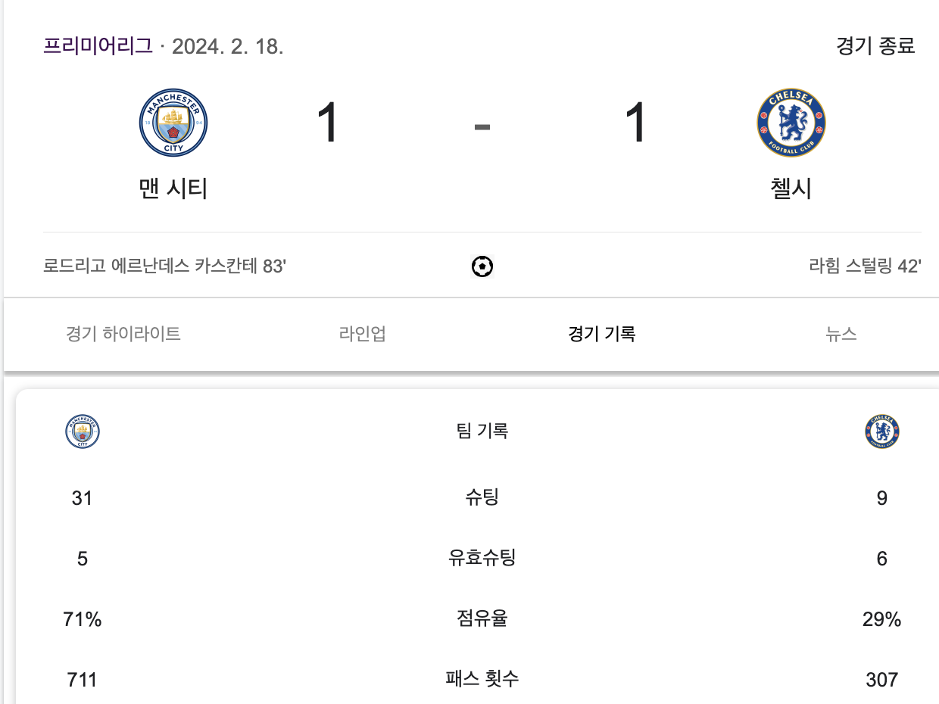
#2. Network Motif Analysis
맨시티
(모티프 : 206, 패스 성공 : 688/783)
좋은 모티프 비율 : 46.60%
안좋은 모티프 비율 : 31.55%
첼시
(모티프 : 144, 패스 성공 : 264/331)
좋은 모티프 비율 : 48.61%
안좋은 모티프 비율 : 9.03%
Notes:
그리하여 최종 3모티프를 스캔한 결과, 좋은구조와 안좋은 구조를 반반 나눠가졌습니다. 세부 지표는 맨시티가 압도적으로 보이지만, 좋은 모티프와 안좋은 모티프가 거의 차이가 없었고 이는 공격 기회가 많지만 제대로 살리지 못하고 답답한 경기를 했다는 것을 의미합니다.
첼시는 그에 반해 좋은 모티프가 압도적으로 많고, 이는 적은 기회를 잘 살렸다고 추론할 수 있습니다. 그렇다면 실제 데이터와 비교해볼까요? 실제로도 맨시티는 압도적인 지표에 반해 유효슈팅수가 오히려 첼시보다 적으며 비효율적인 경기력을 펼쳤습니다.

Slide 11
#3. Discussion
결론 #모티프 구조의 균형
논문에서 말했던 승리/패배, 다득점과 관련된 3-Motif 구조가
오픈 소스 데이터에서도 비슷하게 관찰되었다.
#홈팀의 특징?
맨시티는 이 경기에서 홈그라운드 이점을 살리지 못했다.
즉, 오픈 소스 데이터에서는 관찰이 되지 않았다
만약 첼시가 홈이고 2-1로 이겼다면?
만약 맨시티가 4-1 정도로 이겼다면?
한계점 #팀 컬러 반영 부족
점유율 중심 VS 역습 강팀의 플레이 스타일 반영 불가
#동역학적 요소 미반영
단순 누적 패스 데이터로, 순간적인 상황(공격에 참여한 노드가 단순
3개가 아닐 가능성)을 반영하지 못함
#표본의 제한성 - Reproduce
논문에서는 3199경기의 데이터를 다룬다. (매우 비싸다)
학부생의 1경기 분석은 통계적 신뢰성이 부족

